Slide 1
Umělá inteligence a její rizika
Mgr. et Mgr. Natálie Terčová
Mgr. Michaela Lebedíková
CORE057 Člověk a digitální technologie
(AI)

Slide 2
O čem se dnes budeme bavit?
01
02
03
04
Co je to umělá inteligence?
Typy umělé inteligence
Hlavní využití umělé inteligence
Výhody a nevýhody (rizika) umělé inteligence

Slide 3
01
Co je to umělá inteligence?
(AI)

Slide 4
(AI) =
Artificial
intelligence

Slide 5
Umělá inteligence
Umělá inteligence (AI) je soubor technologií, které umožňují počítačům vykonávat řadu pokročilých funkcí, včetně schopnosti vidět, rozumět a překládat mluvený a psaný jazyk, analyzovat data, dávat doporučení atd.
Jinými slovy: stroje, které jsou naprogramovány tak, aby automaticky prováděly určité úkoly, aniž by na jejich práci musel dohlížet člověk.

Slide 6
02
Typy umělé inteligence
(AI)

Slide 7
Typy umělé inteligence
Podle názoru řady odborníků existuje několik typů umělé inteligence. Jedna z hlavních klasifikací je následující:
(a) Reactive machines
(Reaktivní zařízení) Tento typ umělé inteligence nemá schopnost vytvářet si vzpomínky ani se při rozhodování nespoléhá na minulé zkušenosti. Jednoduše se řídí přítomností nebo budoucností, ale nemá žádné znalosti o minulosti.
(b) Limited memory
(Stroje omezené kapacity paměti) Mají informace o minulosti, ale jen krátkodobé. Protože jejich paměť není neomezená jako lidská mysl, která může uchovávat vzpomínky na minulost, jsou to stroje, které mají informace z minulosti, ale v momentální podobě.

Slide 8
Typy umělé inteligence
(c) Mind theory
(Teorie mysli) Tyto stroje budou schopny pochopit, že člověk se skládá z pocitů a myšlenek, které modifikují jeho interakci se světem. Chování těchto strojů bude muset spolupracovat se sociální interakcí.
(d) Self-awareness
(Sebeuvědomění) Konečným cílem umělé inteligence je vytvořit stroje, které si uvědomují samy sebe.

Slide 9
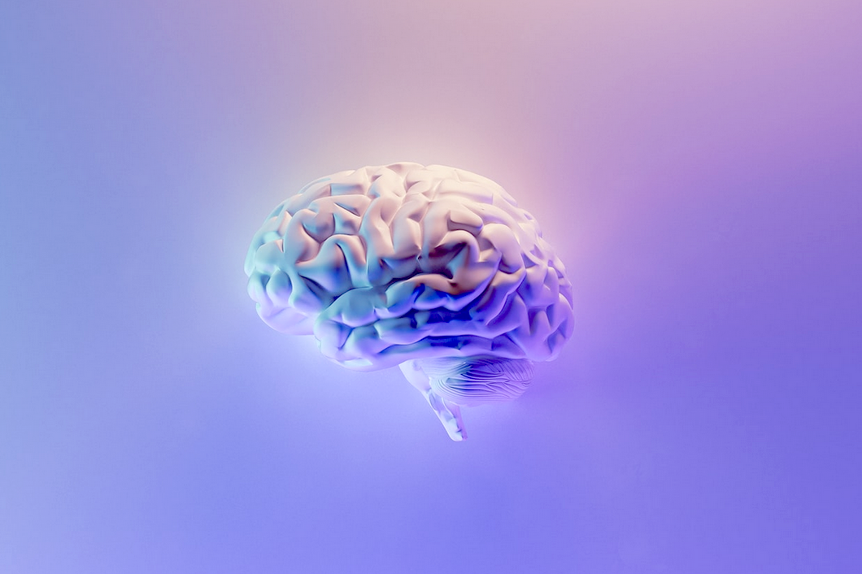
Modely v AI
Existuje mnoho typů modelů v oblasti umělé inteligence, zahrnující například:
Regresní modely: Predikují hodnoty na základě vstupních dat. Používají se například k odhadu cen nemovitostí nebo předpovědi budoucích událostí.
Shlukovací modely: Seskupují podobná data do skupin nebo shluků.
Generativní modely: Vytvářejí nová data, která jsou podobná trénovacím datům. Jsou využívány například v generativním umění nebo tvorbě obsahu.
Klasifikační modely: Rozhodují o příslušnosti vstupních dat k určitým kategoriím. Například, klasifikátor by mohl určit, zda je na obrázku pes nebo kočka.

Slide 10
:)
Společně pomáháme tyto modely trénovat
(AI)

Slide 11
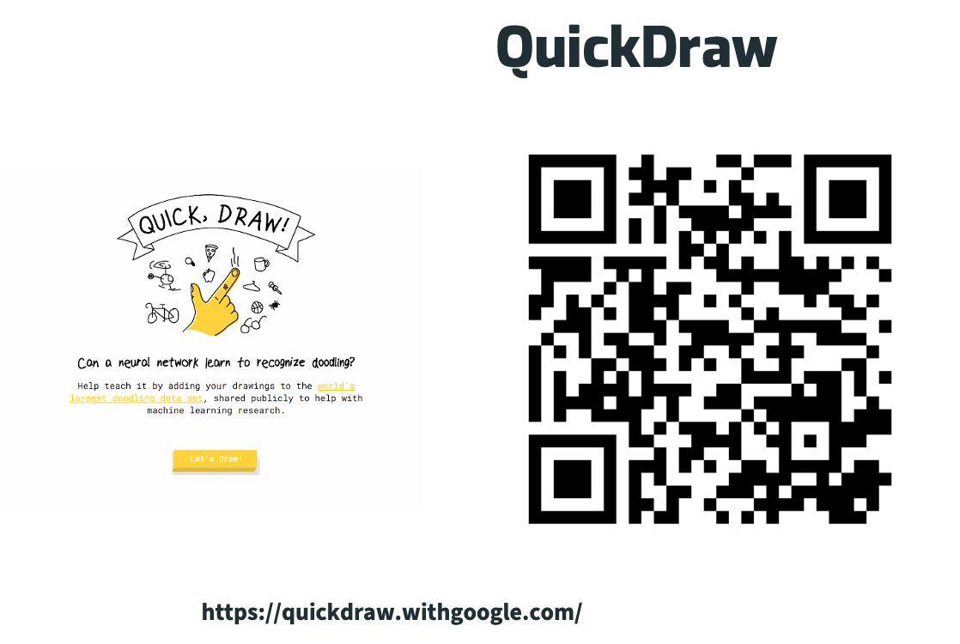

Slide 12
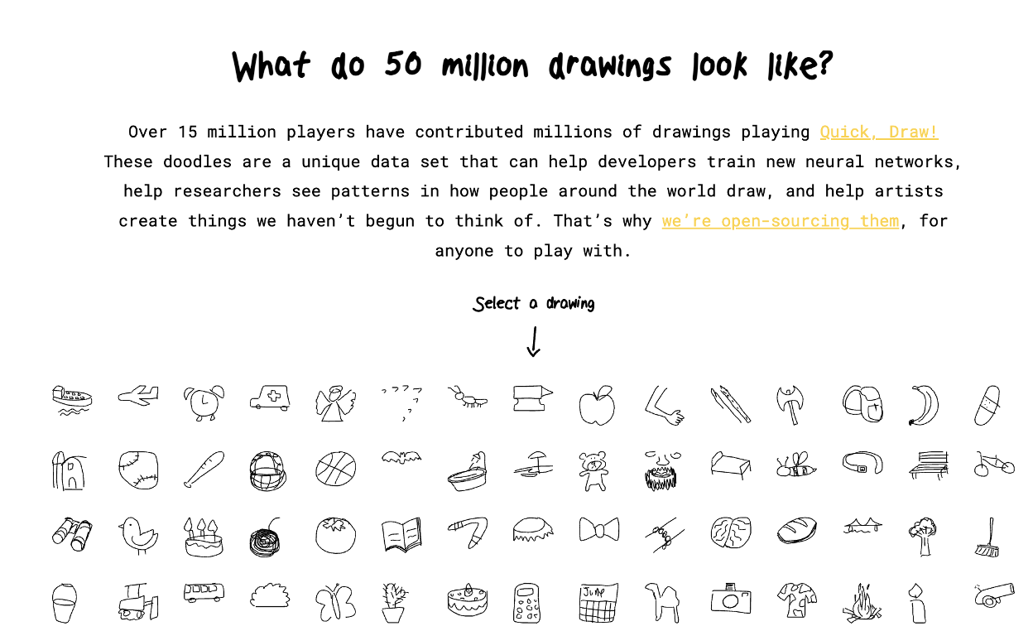

Slide 13
03
Hlavní využití umělé inteligence
(AI)

Slide 14
Hlavní využití

Slide 15
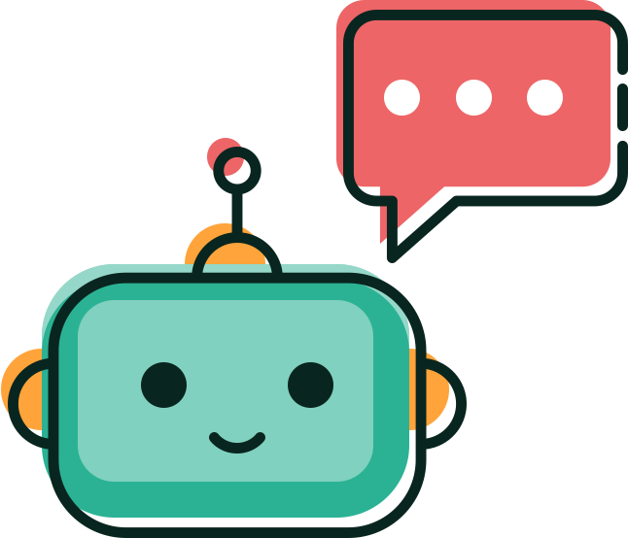
Hlavní využití
(a) Virtuální osobní asistenti
Jedná se o známé chatboty, kteří nám umožňují komunikovat s nimi podle historie našeho vyhledávání.

Slide 16
Hlavní využití
(a) Virtuální osobní asistenti
Jedná se o známé chatboty, kteří nám umožňují komunikovat s nimi podle historie našeho vyhledávání.
(b) Obchod a finance
V tomto případě přináší umělá inteligence možnost generovat větší bezpečnost, nabízet nové operace a být si vědom relevantních informací o trhu.

Slide 17
Hlavní využití
(a) Virtuální osobní asistenti
Jedná se o známé chatboty, kteří nám umožňují komunikovat s nimi podle historie našeho vyhledávání.
(b) Obchod a finance
V tomto případě přináší umělá inteligence možnost generovat větší bezpečnost, nabízet nové operace a být si vědom relevantních informací o trhu.
(c) Vzdělávání
Umožňuje je personalizovat podle studentů, kontrolovat docházku a hodnocení, stanovit strategie výuky a učení.

Slide 18
Hlavní využití
(d) Komerční
Umožňuje poznat a doporučit, co zákazník potřebuje, předvídat trendy a provádět velmi podrobné analýzy.

Slide 19
Hlavní využití
(d) Komerční
Umožňuje poznat a doporučit, co zákazník potřebuje, předvídat trendy a provádět velmi podrobné analýzy.
(e) Zdravotní
Umělá inteligence se používá ve zdravotnictví, konkrétně v chatbotech, kteří se nás ptají na naše příznaky, aby mohli stanovit diagnózu. Kombinací určitých společných vlastností lze vygenerovat možné řešení problému, který předkládá pacient, aniž by k tomu byl zapotřebí člověk.

Slide 20


Slide 21
04
Výhody a nevýhody umělé inteligence
(AI)

Slide 22
Výhody umělé inteligence

Slide 23
Výhody umělé inteligence
(+) Automatizace opakujících se úkolů
Umělá inteligence nám výrazně usnadňuje každodenní život, díky tomu, že stroje mohou automaticky vykonávat úkoly, které jsou pro nás obtížné.

Slide 24
Výhody umělé inteligence
(+) Automatizace opakujících se úkolů
Umělá inteligence nám výrazně usnadňuje každodenní život, díky tomu, že stroje mohou automaticky vykonávat úkoly, které jsou pro nás obtížné.
(+) Omezení lidských chyb
Nižší chybovost, protože se na práci podílí minimum lidských zdrojů a úkoly jsou prováděny automaticky, pravděpodobnost vzniku pochybení se výrazně snižuje.

Slide 25
Výhody umělé inteligence
(+) Automatizace opakujících se úkolů
Umělá inteligence nám výrazně usnadňuje každodenní život, díky tomu, že stroje mohou automaticky vykonávat úkoly, které jsou pro nás obtížné.
(+) Omezení lidských chyb
Nižší chybovost, protože se na práci podílí minimum lidských zdrojů a úkoly jsou prováděny automaticky, pravděpodobnost vzniku pochybení se výrazně snižuje.
(+) Více prostoru pro kreativitu
Napomáhá tvůrčímu procesu člověka, protože nám ponechává více času na volné přemýšlení o budoucích úkolech nebo pracovních činnostech.

Slide 26
Výhody umělé inteligence
(+) Zvýšení přesnosti
Umělá inteligence snižuje pravděpodobnost chyb a zajišťuje vysokou přesnost rozhodování.

Slide 27
Výhody umělé inteligence
(+) Zvýšení přesnosti
Umělá inteligence snižuje pravděpodobnost chyb a zajišťuje vysokou přesnost rozhodování.
(+) Přijímání rozhodnutí
Při rozhodování hraje umělá inteligence zásadní roli díky své operativnosti při vyhledávání a propojování informací a také při analýze získaných dat.

Slide 28
Nevýhody (rizika) umělé inteligence

Slide 29
Nevýhody (rizika) umělé inteligence
(-) Obtížný přístup k datům
Aby umělá inteligence správně fungovala, musí mít k dispozici aktuální a spolehlivá data. Ne vždy se tak děje, protože jelikož je to jen stroj, někdy nemá k dispozici všechna potřebná data, aby mohla činit rozhodnutí odpovídající požadavkům.

Slide 30
Nevýhody (rizika) umělé inteligence
(-) Obtížný přístup k datům
Aby umělá inteligence správně fungovala, musí mít k dispozici aktuální a spolehlivá data. Ne vždy se tak děje, protože jelikož je to jen stroj, někdy nemá k dispozici všechna potřebná data, aby mohla činit rozhodnutí odpovídající požadavkům.
(-) Nedostatek kvalifikovaných odborníků
Vzhledem k tomu, že se jedná o novou technologii, je počet kvalifikovaných odborníků, kteří mohou s těmito nástroji (efektivně) pracovat, velmi omezený.

Slide 31
Nevýhody (rizika) umělé inteligence
(-) Jejich vývoj je nákladný
Náklady jsou velmi vysoké. Aby bylo možné nahradit nebo vyrovnat lidskou osobnost stroji, je nutné mít k dispozici velké množství peněz, které mohou pokrýt nezbytné náklady na vývoj a údržbu těchto nástrojů.

Slide 32
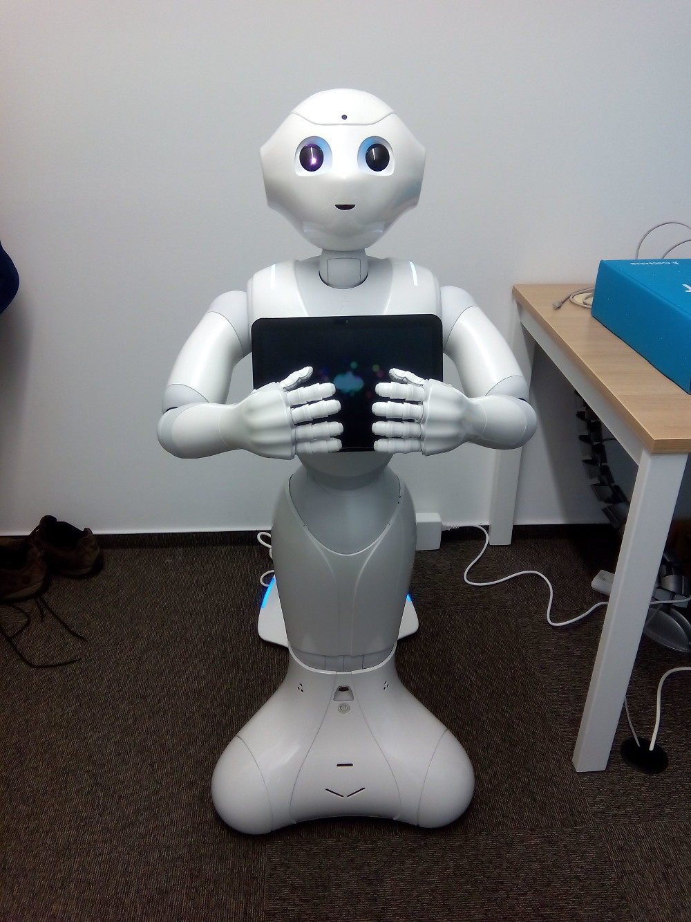
Jak se AI používá
v sociálních vědách?
A brief introduction :)
Karel Pepper, FI MU

Slide 33
Machine learning [strojové učení]
Podoblast AI spočívající v technologiích umožňujícím strojů “učit se” -> respektive rozpoznávat a predikovat jevy, užívá se často na tzv. Big data
  Rozlišujeme hlavně supervised a unsupervised ML
  Nejčastějšími úlohami jsou klasifikace, regrese a shlukování
  Používá se v různých oblastech
    Mohou symptomy z elektronických zdravotních záznamů doporučovat lidi vhodné na screening pro alkoholismus? Afshar et al., 2022
    Jaké faktory v populaci prezentují riziko zneužívání marihuany? Rajapaksha et al., 2020
    Mají predátorské konverzace nějaké společné znaky, které by posloužily k automatické detekci rizik? Ngejane et al., 2021

Slide 34
Machine learning [strojové učení]
NLP = natural language processing -> zpracování jazyka (mix informatiky, matematiky a lingvistiky)
Cílem je počítač schopný "porozumět" obsahu dokumentů, včetně kontextových nuancí jazyka v nich obsažených
  Pracujeme s tzv. korpusy textu
  Může nás zajímat v podstatě cokoliv:
    Sentiment textu - vyznívá to pozitivně nebo negativně?
    Jak o věci XY mluví lidi na sociálních sítích?
    Kolikrát se objevuje zmínka o XY v konverzacích?
    Jazykovědné aspekty textu
    A další…

Slide 35
Přehled rovin zkoumání přirozeného jazyka
 | POPIS | PŘÍKLAD
LEXIKÁLNÍ ROVINA | slovní zásoba a její proměny | Co je to step? Druh krajiny? Tanec? Anglicky krok?
MORFOLOGICKÁ ROVINA | slovní tvary a způsob tvoření nových slov | Jak skloňovat slovo step? Jak skloňovat slovo lalulá?
SYNTAKTICKÁ ROVINA | shlukování slov do větších celků (frází), organizace frází ve větě | Je nějaký rozdíl mezi frázemi hodný syn nehodného otce a nehodný syn hodného otce?
LOGICKÁ ROVINA | reprezentace vět pomocí logických formulí | Když je Petra Pavlovou sestrou, je Pavel Petřiným bratrem? Když je Petra Pavlovou životní láskou, je Pavel Petřinou životní láskou?
SÉMANTICKÁ ROVINA | význam celku a význam jednotlivých částí | Co znamená pět na stole v českých? Kdo zemřel v tomto novinovém titulku: Žárlivost dovedla ženu až k vraždě. Její druh útok nožem nepřežil?
PRAGMATICKÁ ROVINA | význam promluvy v kontextu | Co se děje, když někdo řekne Můžete mi prosím podat sůl?
Zdroj: NLP lab FI - Centrum zpracování přirozeného jazyka

Slide 36
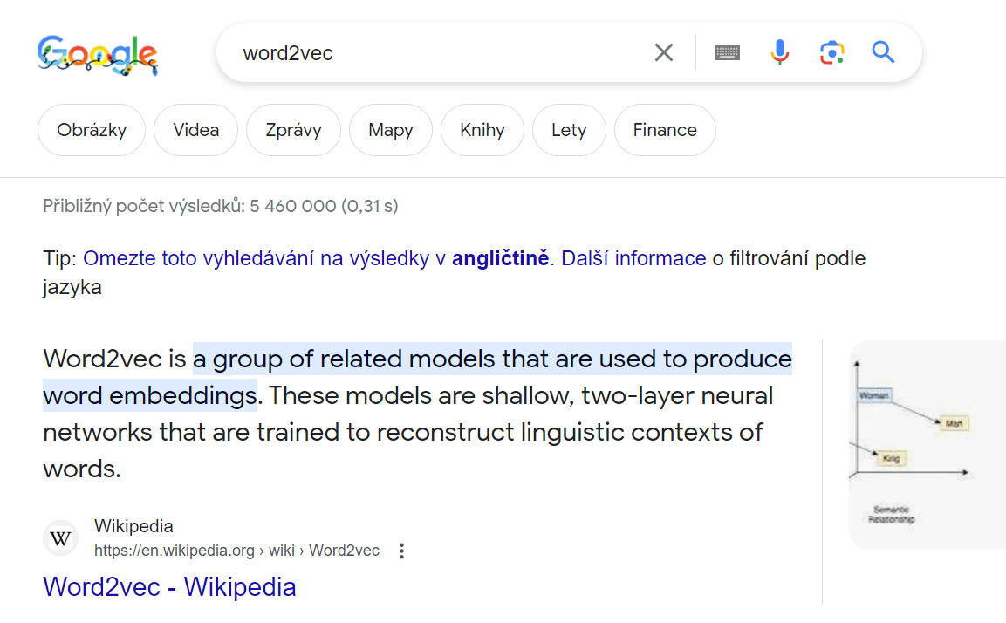
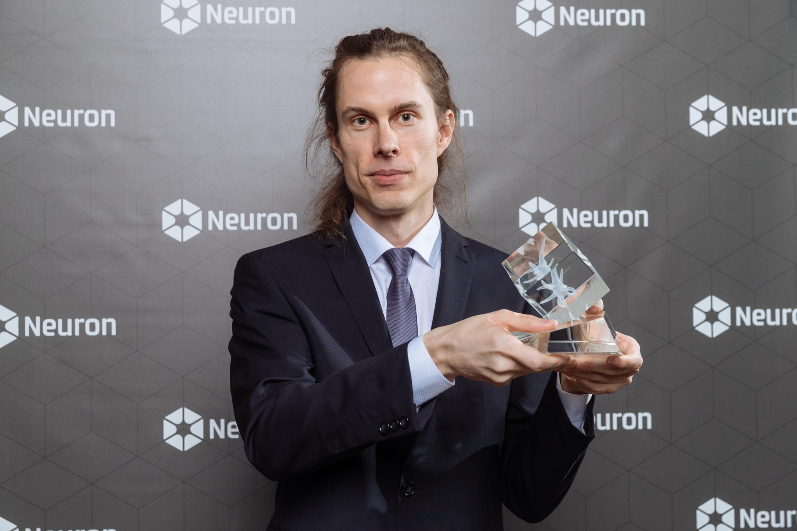
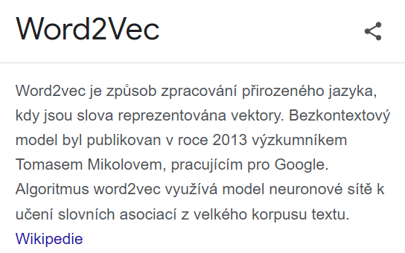
K čemu to je?
Tomáš Mikolov, držitel Ceny Neuron, autor word2vec

Slide 37
Jaký je proces trénování strojového učení? Case study: IRTIS WP4
Nasbíráme data
  Messengery a WhatsApp participantů, anonymizační software
Výzkumná otázka a cíl
  Rizika a social support
Rozdělení korpusu na části: anotační/učící a trénovací část
Anotace: anotační schéma, trénink anotátorů, shoda, anotace části korpusu
Vytvoření tzv. Gold standard
Trénování strojového učení: lingvistický pre-processing, klasifikační úloha
Aplikace na neanotovaných datech
…A odteď jde o iterativní proces, který často opakujeme tak dlouho, dokud nejsme spokojení s výsledky. Příklad: implementace kontextu pro vylepšení klasifikace.

Slide 38
Ukázka z anotačního manuálu
3. (17) Alkohol a drogy (včetně alkoholu, nikotinu a dalších drog)
Je obsahem řádku něco z následujícího:
| popis zkušeností s drogami (cigarety, nikotin, marihuana, vodní dýmka, …) | referování o drogach/o tom, že je někdo pod jejich vlivem | domluva na konzumaci | shánění drog/poptávání drog | podporování/ospravedlnění/odůvodňování užívání drog | vyjádření přání/záměru konzumace | popis zkušeností s alkoholem/následky použití alkoholu | domluva na konzumaci alkoholu | vyjádření přání/záměru konzumace alkoholu | shánění alkoholu | odůvodňování/normalizace konzumace alkoholu |
POZOR: Za drogy považujeme také: léky zneužívané jako drogy | tabákové výrobky
Příklad: | popis zkušeností s drogami | „Kamo ja su speceny jak svine😆😆“
Příklad: | shánění drog/poptávání drog | „Sežeň mi pár gramů trávy“
Příklad: | vyjádření přání/záměru konzumace alkoholu | “Kartusková bez chlastu není vono xd“
Příklad: | domluva na konzumaci alkoholu | “Budou stačit 3 frisca?😂”
Příklad: | shánění alkoholu | „Nedovezl bys mi nějaký pití na zítra?“

Slide 39
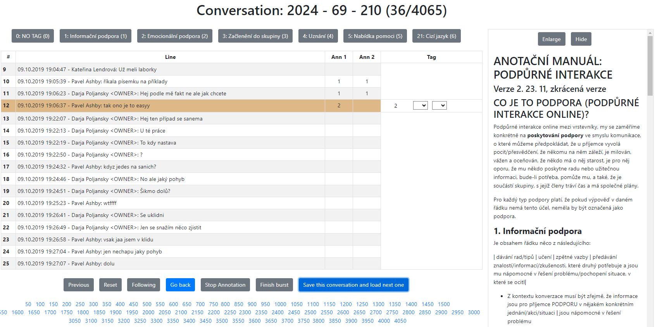

Slide 40
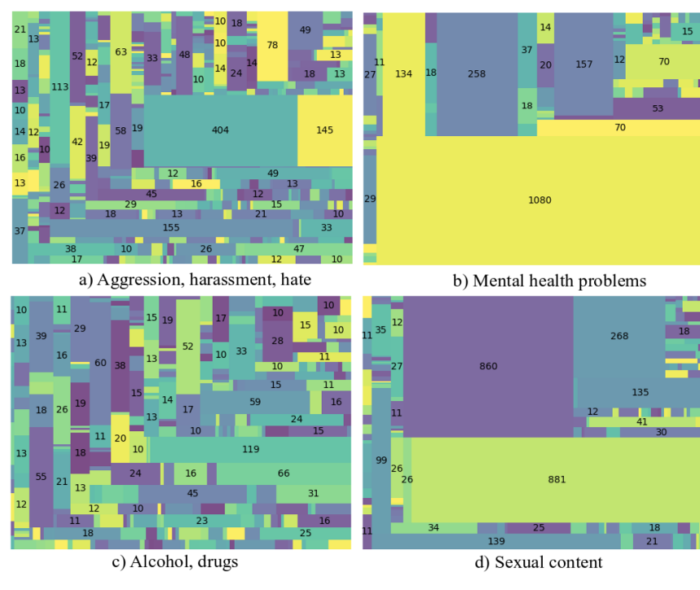
Data od 22 uživatelů (13-17 let) a všech jejich chatových partnerů: celkem 2165 osob
Celkový počet konverzací: 90,422 (konverzace končí, když hodinu nikdo nic nenapíše)
“Utterances” = 1,260,492
Plhák et al., 2023

Slide 41
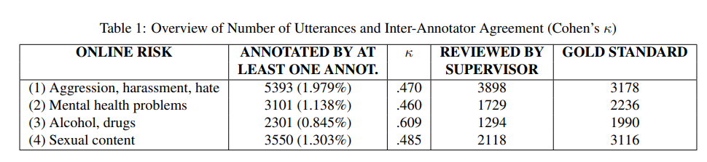
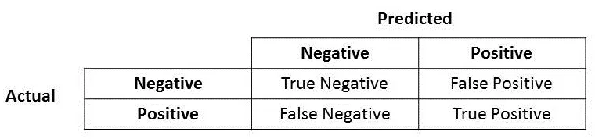
Plhák et al., 2023
Jak se určuje efektivita modelů?
Precision = kolik mám falešně pozitivních jevů? (email, co není spam je označen jako spam)
Recall (sensitivity) = kolik mám falešně negativních jevů? (email, co je spam byl označen, jako že není spam)
F1 skóre = funkce pro výpočet poměru mezi P a R
Někdy dává větší smysl koukat jen na jednu z těch metrik

Slide 42
Další četba
Classification of Adolescents' Risky Behavior in Instant Messaging Conversations
PLHÁK, Jaromír, Ondřej SOTOLÁŘ, Michaela LEBEDÍKOVÁ a David ŠMAHEL. Classification of Adolescents' Risky Behavior in Instant Messaging Conversations. In Ruiz, Francisco and Dy, Jennifer and van de Meent, Jan-Willem. Proceedings of The 26th International Conference on Artificial Intelligence and Statistics. 206. vyd. https://proceedings.mlr.press: PMLR, 2023. s. 2390-2404. ISSN 2640-3498.
Constructing Datasets from Dialogue Data
SOTOLÁŘ, Ondřej, Jaromír PLHÁK, Michal TKACZYK, Michaela LEBEDÍKOVÁ a David ŠMAHEL. Constructing Datasets from Dialogue Data. In Horák, Aleš and Rychlý, Pavel and Rambousek, Adam. Proceedings of the 16th Workshop on Recent Advances in Slavonic Natural Languages Processing, RASLAN 2022. Brno: Tribun EU, 2022. s. 131-139. ISBN 978-80-263-1752-4.
Detecting Online Risks and Supportive Interaction in Instant Messenger Conversations using Czech Transformers
SOTOLÁŘ, Ondřej, Jaromír PLHÁK, Michal TKACZYK, Michaela LEBEDÍKOVÁ a David ŠMAHEL. Detecting Online Risks and Supportive Interaction in Instant Messenger Conversations using Czech Transformers. In Horák, Rychlý, Rambousek. Recent Advances in Slavonic Natural Language Processing (RASLAN 2021). Brno: Tribun EU, 2021. s. 19-28. ISBN 978-80-263-1670-1.

Slide 43
Děkujeme za pozornost
Please, keep this slide as attribution

